Slide 1
電子商務基礎建設

Slide 2
本章學習目標
1.了解網路基本概念
2.了解網際網路上所有的網路服務
3.了解TCP/IP
4.了解寬頻網路的商務應用
5.了解寛頻網路技術—ADSL、Cable Modem、Direct PC
6.了解何謂WPAN、WLAN、WMAN、WWAN

Slide 3
一、電腦網路種類
網路依其規模大小可區分為三種類型：
1.區域網路
2.都會網路
3.廣域網路
因為都會網路的規模介於區域網路與廣域網路之間，彼此的分界並不是很明顯，所以有些學者在區分網路類型時，只分成區域網路(LAN)與廣域網路(WAN)兩類，而略過都會網路(MAN)。

Slide 4
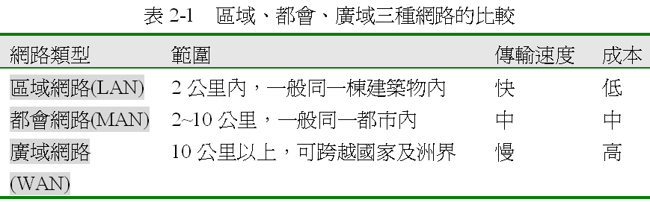

Slide 5
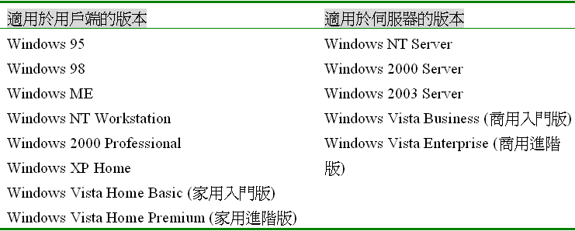
二、網路作業系統
對等式(Peer to Peer)網路
主從式(Client to Server)網路
表3-2 網路用戶端與伺服器的版本

Slide 6
三、網路拓撲(Topology)結構
常見的網路拓撲有下列三種：
(一)匯流排(Bus)網路
(二)星狀(Star)網路
(三)環狀(Ring)網路

Slide 7
匯流排(Bus)網路拓撲是最簡單的網路拓撲結構。網路上任一電腦都藉由一條共同的線路和其他電腦相連。
優點：
  1.成本低廉，較節省網路線。
  2.佈線簡單
缺點：
  1.只要其中任何一段故障，整個網路就癱瘓了，而且追查困難
  2.增加或減少一部電腦時，網路會暫時中斷。
  3.當資料流量大時，網路速度會將得很慢。

Slide 8
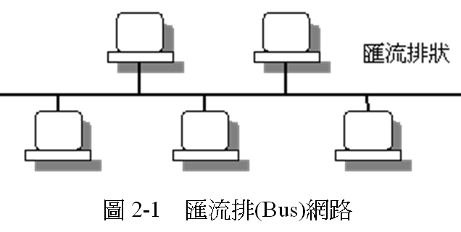

Slide 9
星狀(Star)網路拓撲是目前最普通的網路拓撲結構。此網路上所有電腦和一中央控制器連結，這個中央控制器通常是集線器(Hub)、交換式集線器(switch Hub)或伺服器(server)。而所有網路活動都是由中央控制器管制，網路上用戶端的電腦無法獨立相互溝通，必須經由中央控制器來對兩台電腦進行連結。換言之，以中央控制器為中心向外成放射狀，故稱為星狀網路拓撲。
優點：
  1.局部線路故障只會影響局部區域，並不會導致整個網路癱瘓。亦即，網路上任一客戶端電腦斷線時，並不會影響其網路運作。
  2.追查故障點時相當方便，通常從集線器(Hub)的燈號便能很快得知。
  3.新增或減少電腦時，不會造成網路中斷。
缺點：
  1.必須增加一筆購買集線器的成本。

Slide 10
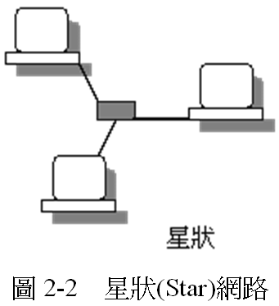

Slide 11
環狀(Ring)網路是所有的電腦串接成一個環形網路。在環狀網路上，纜線形成一個迴路，所有的網路節點(Node)都連接在這個迴路上。網路節點將依著環形的次序，一個接著一個的讀到資料。每個網路節點都可以自纜線上取得資訊，並根據資料中的位址，決定是否是屬於自己的資料。在收到資料後，節點必須將資料原封不動的往下一節點傳送。
環狀網路的優點在於所有電腦的傳輸速度均等，當一部電腦發生問題的時候，可以選擇另一個方向傳輸，較不會影響到其它網路是相連結的電腦，而且所有電腦都有相同機會傳遞資料；不過環狀網路有個和匯流排網路 (Bus Network) 一樣的缺點，就是當網路當中有任何一段連結中斷，所有的工作站都會受到影響，因此環狀網路數量要比匯流排網路以及星狀網路(Star Network)要來的少。

Slide 12
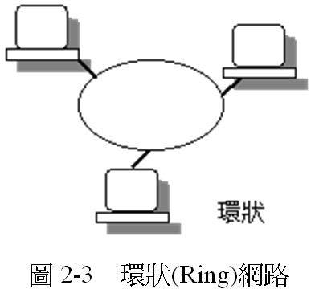

Slide 13
四、網路傳輸媒介
(一)雙絞線(Twisted Pair Cable)
(二)同軸電纜(Coaxial Cable)
(三)光纖(Fiber Optics)
(四)微波(Microware)
(五)無線電波(radio)
(六)通訊衛星(communication satellites)

Slide 14
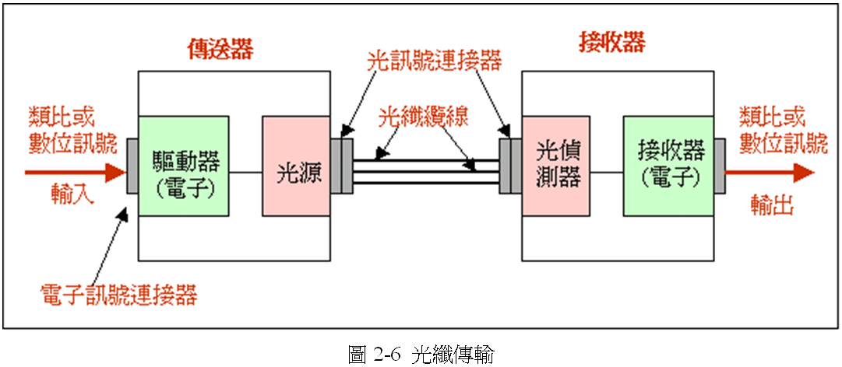

Slide 15
五、網路傳輸技術
訊號的傳輸方式分為兩大類：
基頻傳輸--基頻傳輸是直接控制訊號狀態的傳輸方式
寬頻傳輸--寬頻傳輸則是控制載波訊號狀態的傳輸技術

Slide 16
六、網路傳輸模式
(一)單工(Simplex)傳輸
(二)半雙工(Half Duplex)傳輸
(三)全雙工(Full Duplex)傳輸

Slide 17
七、網路架構
模型的用途，一個適當的模型能將複雜的事情具體化、簡單化。
(一)OSI模型
(二)DoD模型--TCP/IP協定組合
(三)OSI模型vs. TCP/IP(DoD)模型

Slide 18
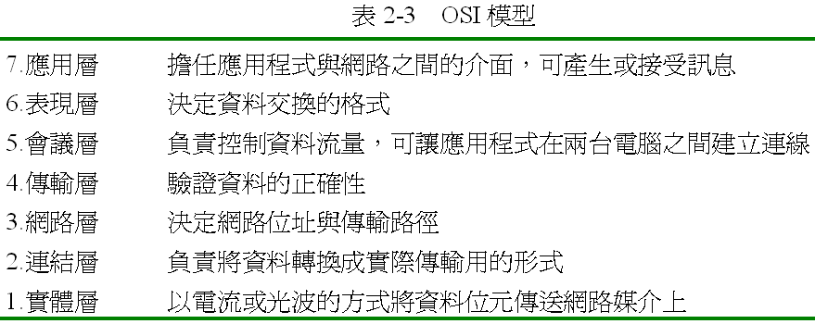

Slide 19
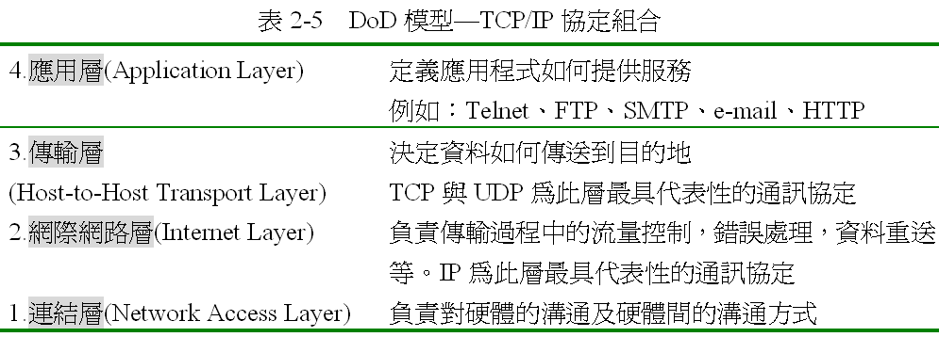

Slide 20
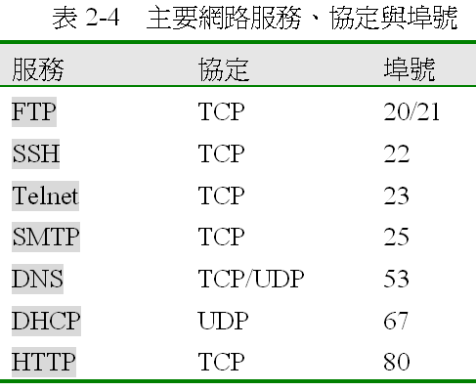

Slide 21
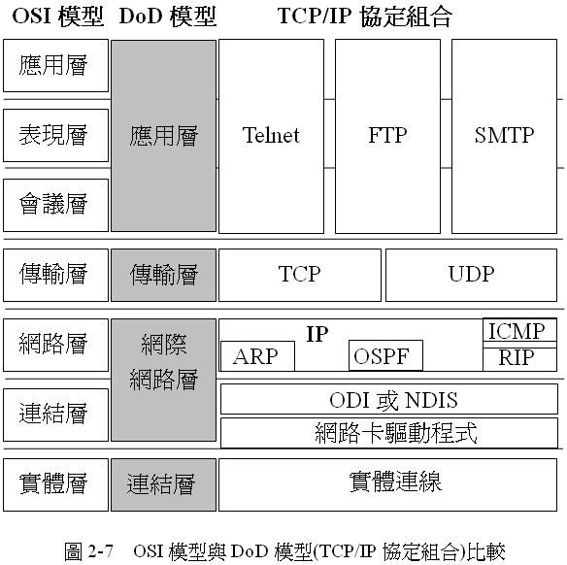

Slide 22
八、通訊協定
「通訊協定」係用來決定電腦間如何透過網路與彼此通訊法則來進行通訊，其法則包括可相互操作性、層級化、以及終端對應終端。

Slide 23
九、網路設備
(一)增頻器(Repeater)
(二)橋接器(Bridge)
(三)路由器(Router)
(四)閘道器(Gateway)
(五)集線器(Hub)
(六)數據機(Modem)

Slide 24
第二節 網際網路服務

Slide 25
網際網路上所提供的服務主要都架構在TCP/IP協定上，主要服務如下：
一、遠端連線(Telnet)
二、全球資訊網(WWW)
三、檔案傳輸協定(FTP)
四、電子郵件(e-mail)

Slide 26
第三節 TCP/IP
傳輸控制協定／網際網路協定

Slide 27
一、TCP/IP簡介
TCP/IP是由傳輸控制協定(TCP)與網路網路協定(IP)兩個協定組合而成。基本上，TCP/IP (Transmission Control Protocol/Internet Protocol)是協定一個應用程式可使用來包裝資訊以傳送至一個或數個網路的兩個協定。在TCP/IP協定中，每張網路卡都有唯一的網路位址(IP Address)，以作為每台電腦在網路上的識別。

Slide 28
二、TCP/IP 協定設計的目標
(一)良好的回復能力
(二)處理錯誤比例的能力
(三)子網路加進來時，不會影響既有的網路服務
(四)與電腦廠商或網路種類無關
(五)資料額外負擔很小

Slide 29
三、IP位址
IP位址係用來識別網路上的裝置。目前網路上通用的第4版的IP版本IPV4的IP位址係由32位元(Bits)所組成，分為四欄，每欄八位元，換算為十進位則為256，實際計數則是從0到255。IP位址分為兩部份，網路位址和主機位址，網路位址所代表的是一個網路單元，主機位址是這個網路單元中的主機位址。

Slide 30
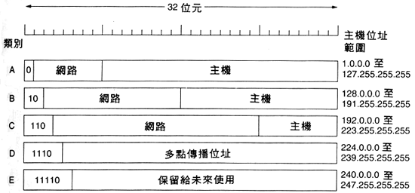

Slide 31
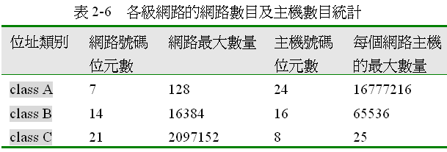

Slide 32
四、網域名稱與DNS
DNS全名Domain Name System「網域名稱系統」，其主要的目的是用來解釋網際網路上的電腦主機名稱與IP位址之間的關係，進而能正確的在網際網路上找到該主機並傳送正確的訊息。
其實DNS在Internet的發展上是很重要的一環，在Internet的應用上，我們最常看到它的地方除了網路設定裡的DNS設定，其實我們用瀏覽器開啟網址，寄發E-mail都和網域名稱(Domain Name)及DNS系統息息相關，網路上的位址是用IP來定址的，而如何從Domain Name看出正確的IP位址，就得靠DNS系統的運作。

Slide 33
網域名稱
網域名稱由主機名稱(Host Name)及網域名稱(Domain Name)構成，最常見的組成方式為：www.公司名稱.屬性別.區域別。我國現行之網域名稱類型，除原先之com.tw、org.tw、net.tw、edu.tw、gov.tw、mil.tw外，於2000/05/01起新增個人網域名稱.idv.tw。另於2000/05/01同時推出.商業.台灣(tw)、.網路.台灣(tw)、.組織.台灣(tw)之中文網域名稱試行服務，2001/02/16起推出泛用型中文網域名稱XXXX.tw（台灣）之服務。
一般我們熟悉的網址為二個部分組成：主機名稱跟網域名稱。例如如網友若要瀏灠Seednet網頁，他會在網址內鍵入www.seed.net.tw，就可看到Seednet網站，實際上Seednet網站的IP位址為139.175.1.10，至於如何建立www.seed.net.tw這個網域名稱與IP的對應，中間就需要有DNS伺服器來作對應了。

Slide 34
網域名稱
基本上，我們可以從網域名稱，概略知道一些相關訊息，國內或是國外？來自那個國家？台灣(.tw)、日本(.jp)、香港(.hk)、中國(.cn)、澳洲(.au)、德國(.de)、英國(.uk)、加拿大(.ca)。是何總性質的機構？商業(.com)、教育(.edu)、政府(.gov)、組織(.org)、軍事(.ml)、網路支援中心(.net)。舉例來說，當我們看到www.taipei.gov.tw的網域名稱，可以知道是台灣的網站，且屬於政府機構，沒錯！這正是台北市政府的網站。

Slide 35
寬頻網路的商務應用
一、家庭保全
二、視訊會議
三、隨選視訊
四、互動式電玩
五、遠距教學
六、遠距醫療
七、結合影音、文字的線上新聞服務

Slide 36
寬頻網路技術
一、非對稱數位用戶迴路(ADSL)
二、纜線數據機(Cable Modem)
三、直播衛星(Direct PC)
光世代：光纖到府 (剛興起還未普及)

Slide 37
無線網路
依傳輸範圍來區分，無線網路技術通常分成4種
1.無線個人網路(WPAN)— IEEE 802.15
2.無線區域網路(WLAN)— IEEE 802.11
3.無線都會網路(WMAN)— IEEE 802.16
4.無線廣域網路(WWAN)— IEEE 802.20

Slide 38
Wi-Max的優勢
1.傳輸距離遠：Wi-Max無線信號的傳輸距離最遠可以達到50公里，是無線區域網路(WLAN)所不能相提並論的，而它的涵蓋面積更是3G基地台的10倍，只需要設置少量的基地台，就可以覆蓋整個城市，因此使得無線網路應用範圍大大增加。
2.傳輸速度快：WiMax最高的傳輸速度是70Mbps，是3G的30倍，對無線網路來說，無疑是一個很大的進步。Wi-Max採用跟WLAN標準802.11a/g相同的OFDM (Orthogonal Frequency Division Multiplexing)調變方式，每個頻道的頻寬是20MHz，與802.11a/g相同。但因為它可以經由固定天現穩定收發無線電波，所以傳輸量自然較802.11a/g還高。

Slide 39
Wi-Max的優勢
3.沒有「最後一哩 (Last Mile)」的限制：Wi-Max可以將Wi-Fi熱點連接到網際網路，也可當作DSL (Digital Subscriber Line)等有線連接方式的無線延伸。Wi-Max可提供半徑50公里區域内的使用者連接上網，使用者不需要纜線就可以跟基地台取得連線。
4.提供多樣化的多媒體服務：由於Wi-Max比Wi-Fi具有更良好的延展性與安全性，所以可以提供電信業務等級的多媒體通信服務。而它的高頻寬也可以將Internet Protocol網路的缺點大大降低，提高VoIP (Voice over Internet Protocol)的QoS (Quality of Service)。

Slide 40
無線廣域網路(WWAN)
無線廣域網路(Wireless Wide Area Network, WWAN) 是指傳輸範圍可跨越國家或不同城市之間的無線網路，由於範圍廣大，通常都需由特殊的服務提供者來架設及維護整個網路，一般人只是單純以終端連線裝置來使用無線廣域網路。例如：行動電話使用的 GSM (Global System for Mobile Communications) 通訊系統就屬於 WWAN。
無線廣域網路(WWAN)的連線能力可涵蓋相當廣泛的地理區域，但到目前為止資料傳輸率都偏低，只有115 Kbps，和其他較為區域性的無線技術相去甚遠。目前全球的無線廣域網路主要採用兩大技術－分別是GSM及CDMA技術，預計將來這兩套技術仍將以平行的步調發展。

